Slide 1
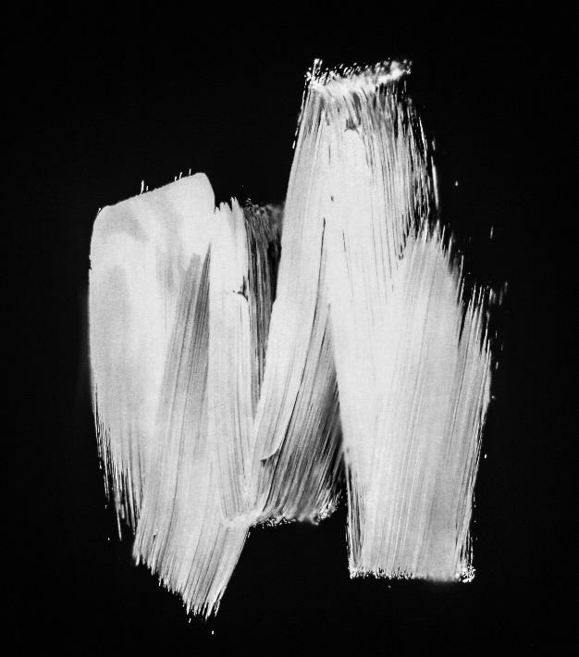
Project I-Fit
AI를 활용한 사용자 신체 예측과 옷 사이즈 추천
20181461 박상연, 20181471 김재광, 20202184 김정현

Slide 2

목차
01
02
03
04
개요
시스템 설계
구현 내용
기타
주제 소개
주제 선정 동기
개발 기간
전체 구조
세부 구조
구현 내용
프로젝트 시연
팀원 소개
To-do List

Slide 3
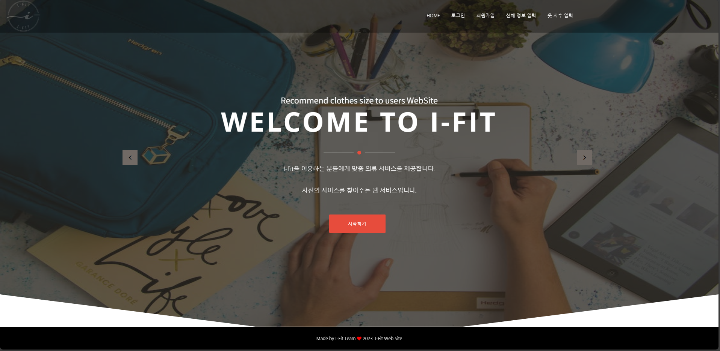
개요 >>
주제 소개
사용자 신체 사이즈, 선호 기반의
AI 옷 사이즈 추천

Slide 4
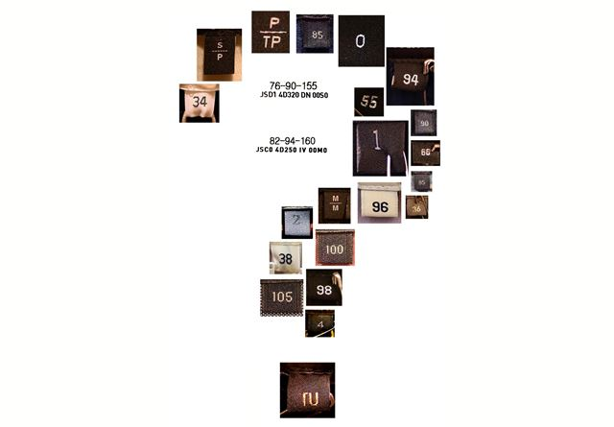
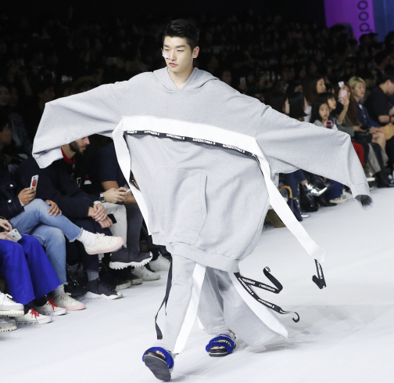
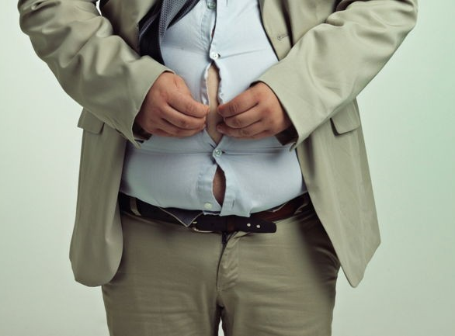
개요 >>
주제 선정 동기

Slide 5
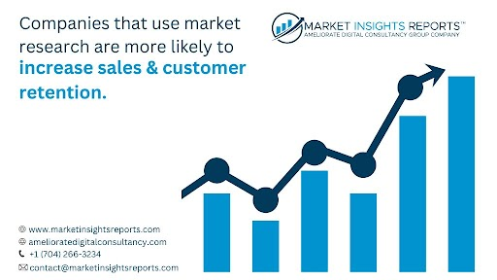
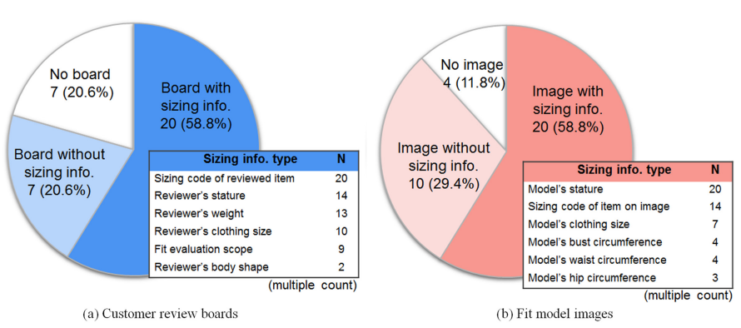
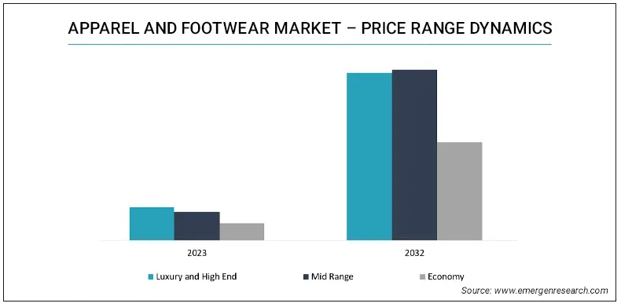
개요 >>
주제 시장 동향
내용을 입력하세요
내용을 입력하세요
↑현재 시장 추세 / 미래 시장 예측↓
의류 시장 규모 증가
사이즈 표, 표에 포함된 사이즈 모델을 보여주는 쇼핑몰 증가
시장 선점을 위한 기술 개발과 마케팅에 적극적인 추세

Slide 6
개요 >>
프로젝트 총 개발 기간
설계
1차 개발
1차 QA
2차 개발
2차 QA
오픈
주제 선정
인프라 설계
ERD 작성
프로젝트 프레임워크
AI 기술 도입 검증
메인 페이지
사용자, 옷 페이지
사이즈 추천 페이지
오프 테스트
코드 리뷰
사용자 프로필 구성
회원가입 기능 개발
웹 UI/UX 개선
사용자 비교 분석
Dataset 추가/학습
UI/UX 고도화
옷 종류 추가
오픈 테스트
서버 실행

Slide 7




개요 >>
프로젝트 작업별 소요 시간
60%
20%
10%
10%
개발
테스트 및 오류 수정
서류 작업
디자인 및 발표준비

Slide 8
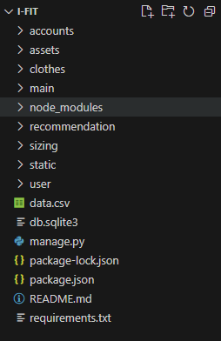
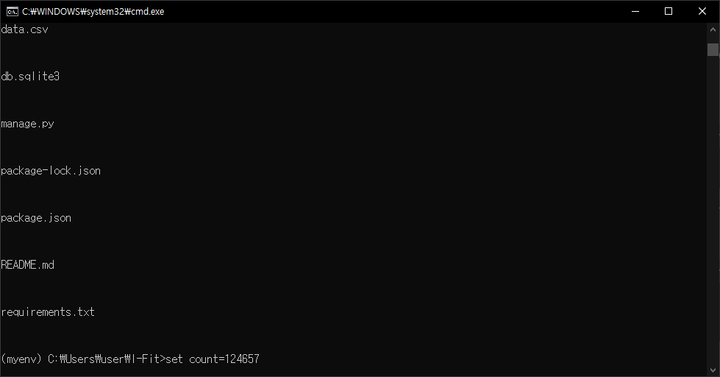
시스템 설계 >>
프로젝트 규모
5개의 app,
12개의 html로 구성
총 124,657 라인

Slide 9
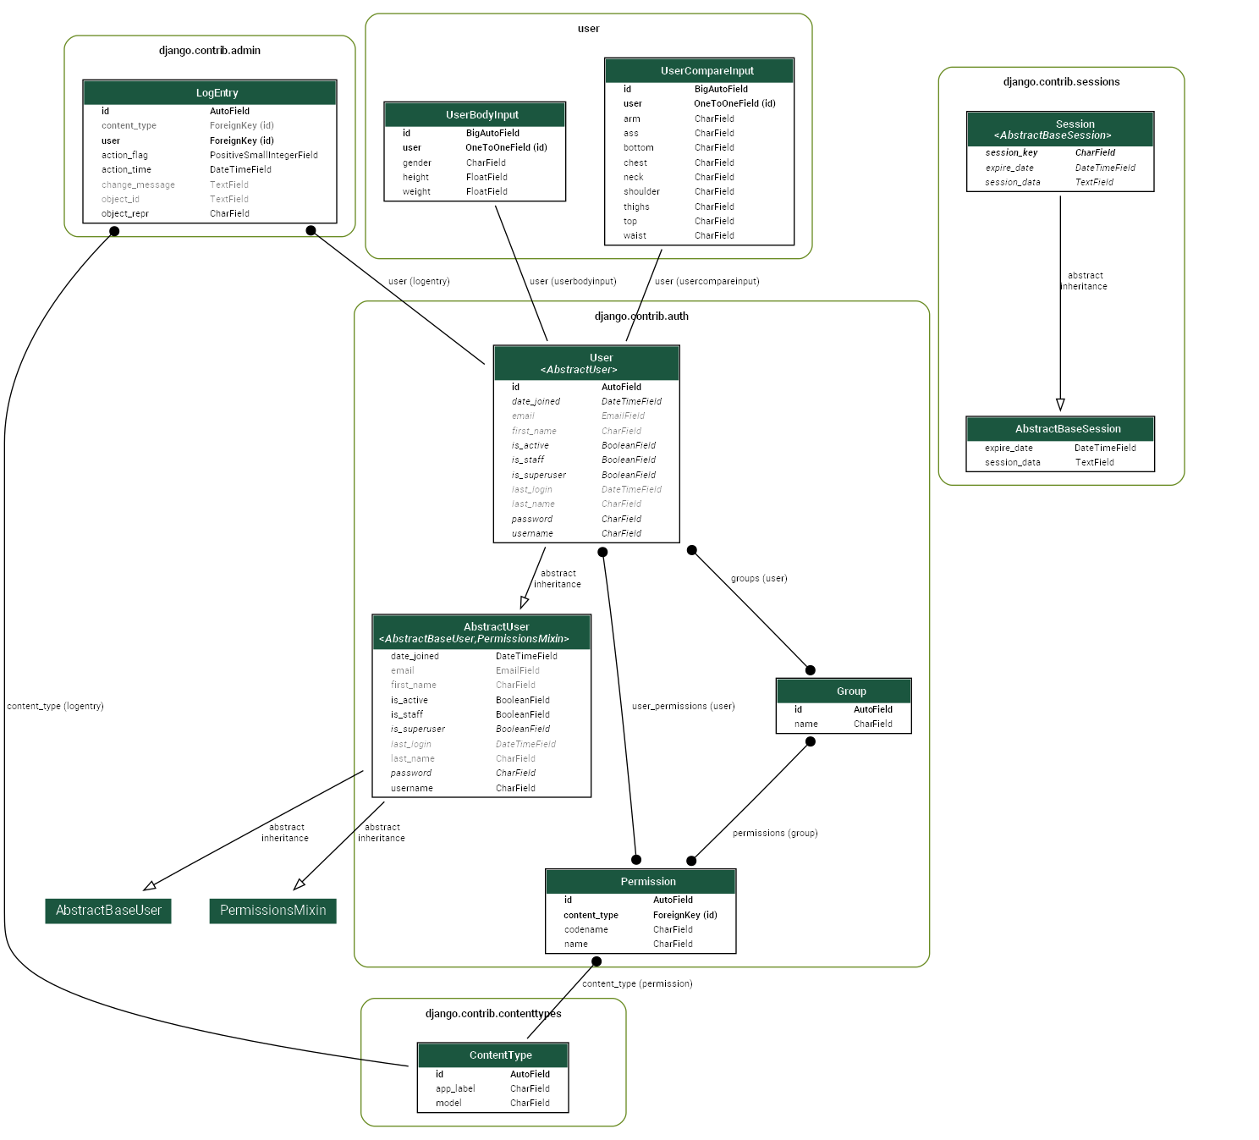
시스템 설계 >>
ERD 세부구조

Slide 10
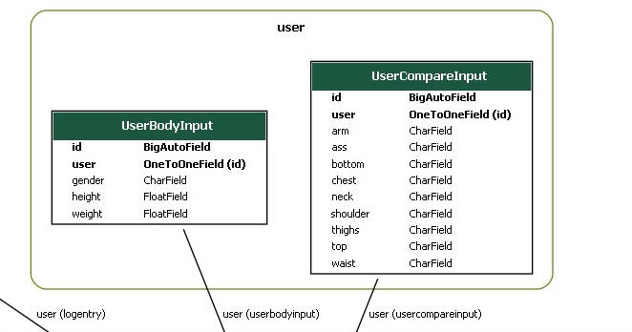
시스템 설계 >>
ERD 세부구조

Slide 11











시스템 설계 >>
프로젝트 사용기술

Slide 12

구현 내용 >>
구현 과정
Data Input
Result
회원 가입 및
로그인
사용자
신체 사이즈 입력
의류 종류 선택
의류 사이즈
입력
사용자와
의류
사이즈 비교
신체 사이즈 예상 및
의류 사이즈 추천
간단한 질문 입력
AI 활용
입력된 사용자 정보로 신체 사이즈 예측
Dataset 구축

Slide 13

구현 내용 >>
구현 내용
개인 프로필 페이지 제공
옷 종류마다 사이즈 추천
개인 신체 치수 예상
옷 측정법 및 팁 제공
사용자
간단한 질의응답 정확도 향상
토글 편리성 제공
사용자의 간단한 신체 정보 필요

Slide 14
구현 내용 >>
프로젝트 시연
I-Fit

Slide 15
기타 >>
팀원 소개
박상연
김재광
김정현
back-end
프로젝트 기획 / 설계
메인 로직 설계 / 구현
Dataset 설계 / 구축
front-end
웹 디자인
웹 UI / UX 구성
back-end
django 앱 설계 / 구성
프로젝트 프레임워크 구축
git 협업 구축
서버 오픈 / 구동

Slide 16
추가 >>
To-do List
AI 기반
사이즈
추천 시스템
요소1
피드백
커뮤니티
개설
사용자 신체지수
예측 및 사이즈 추천
2D 모델링
모델 데이터 강화 학습
현재
3D 모델링
단계1
단계2

Slide 17
기타 >>
GitHub 주소
hyunisnotnull/I-Fit: I-Fit WebSite (github.com)

Slide 18

Thank You

